Slide 1
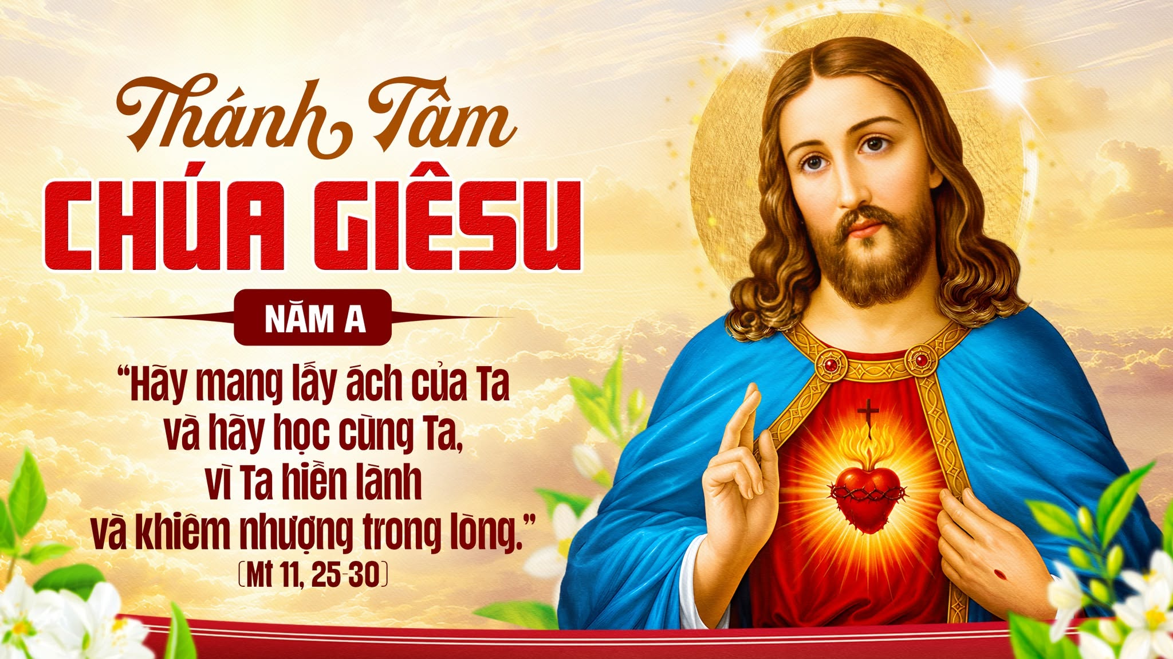

Slide 2
Nhân danh Cha †
và Con † và Thánh Thần †. Amen.

Slide 3
KINH CHÚA THÁNH THẦN
Chúng con lạy ơn Đức Chúa Thánh Thần, thiêng liêng sáng láng vô cùng.

Slide 4
Chúng con xin Đức Chúa Thánh Thần xuống đầy lòng chúng con, là kẻ tin cậy Đức Chúa Trời,

Slide 5
và đốt lửa kính mến Đức Chúa Trời trong lòng chúng con;

Slide 6
Chúng con xin Đức Chúa Trời cho Đức Chúa Thánh Thần xuống,

Slide 7
sửa lại mọi sự trong ngoài chúng con. Chúng con cầu cùng Đức Chúa Trời

Slide 8
xưa đã cho Đức Chúa Thánh Thần xuống soi lòng dạy dỗ các Thánh Tông Đồ,

Slide 9
thì rày chúng con cũng xin Đức Chúa Trời cho Đức Chúa Thánh Thần lại xuống

Slide 10
an ủi dạy dỗ chúng con làm những việc lành,

Slide 11
vì công nghiệp vô cùng Đức Chúa Giêsu Kitô là Chúa chúng con. Amen.

Slide 12
KINH TRUYỀN TIN
Xướng: Đức Chúa Trời sai Thánh Thiên Thần truyền tin cho Rất Thánh Đức Bà Maria.

Slide 13
Đáp: Và Rất Thánh Đức Bà chịu thai bởi phép Đức Chúa Thánh Thần. Kính mừng…..

Slide 14
Xướng: Này tôi là tôi tá Đức Chúa Trời.

Slide 15
Đáp: Tôi xin vâng như lời Thánh Thiên Thần truyền.
Kính mừng…..

Slide 16
Xướng: Chốc ấy Ngôi Thứ Hai xuống thế làm người.

Slide 17
Đáp: Và ở cùng
chúng con.
Kính mừng…..

Slide 18
Xướng: Lạy Rất Thánh Đức Mẹ Chúa Trời, xin cầu cho chúng con.

Slide 19
Đáp: Đáng chịu lấy những sự Chúa Kitô đã hứa.

Slide 20
LỜI NGUYỆN
Lạy Chúa, chúng con xin Chúa ban ơn Chúa xuống trong linh hồn chúng con,

Slide 21
là kẻ đã nhờ lời Thánh Thiên Thần truyền, mà biết thật Chúa Kitô là Con Chúa

Slide 22
đã xuống thế làm người, thì xin vì công ơn Con Chúa chịu nạn

Slide 23
chịu chết trên cây Thánh Giá, cho chúng con ngày sau khi sống lại,

Slide 24
được đến nơi vinh hiển, cũng vì công nghiệp Chúa Kitô là Chúa chúng con. Amen.

Slide 25
KINH TIN
Lạy Chúa con, con tin thật có một Đức Chúa Trời là Đấng thưởng phạt vô cùng.

Slide 26
Con lại tin thật Đức Chúa Trời có Ba Ngôi, mà Ngôi Thứ Hai đã xuống thế làm người,

Slide 27
chịu nạn chịu chết mà chuộc tội cho thiên hạ.

Slide 28
Bấy nhiêu điều ấy cùng các điều Hội Thánh dạy

Slide 29
thì con tin vững vàng, vì Chúa là
Đấng thông minh

Slide 30
và chân thật vô cùng đã phán truyền cho Hội Thánh. Amen.

Slide 31
KINH CẬY
Lạy Chúa con, con trông cậy vững vàng, vì công nghiệp Đức Chúa Giêsu

Slide 32
thì Chúa sẽ ban ơn cho con giữ đạo nên ở đời này,

Slide 33
cho ngày sau được lên thiên đàng xem thấy mặt Đức Chúa Trời hưởng phước đời đời,

Slide 34
vì Chúa là Đấng phép tắc và lòng lành vô cùng

Slide 35
đã phán hứa sự ấy chẳng có lẽ nào sai đặng. Amen.

Slide 36
KINH MẾN
Lạy Chúa con, con kính mến Chúa hết lòng hết sức trên hết mọi sự,

Slide 37
vì Chúa là Đấng trọn tốt trọn lành vô cùng,

Slide 38
lại vì Chúa thì con thương yêu người ta như mình con vậy. Amen.

Slide 40
NHẬP LỄ
VỀ NƠI ĐÂY
(Mi Trầm)

Slide 41
ĐK: Về nơi đây bên Thánh Tâm Chúa nhân từ. Vì yêu thương Người đã chết treo Thánh Giá.

Slide 42
Từ cạnh sườn thâu qua, Người đổ máu nước ra. Qua bí tích lãnh nhận ơn thánh Chúa ban chan hoà.

Slide 43
1. Tình yêu đã trao tặng tình nào lớn cho bằng, bằng tình Chúa thương ta, Người đã chết vì ta để xoá hết tội ta.

Slide 44
ĐK: Về nơi đây bên Thánh Tâm Chúa nhân từ. Vì yêu thương Người đã chết treo Thánh Giá.

Slide 45
Từ cạnh sườn thâu qua, Người đổ máu nước ra. Qua bí tích lãnh nhận ơn thánh Chúa ban chan hoà.

Slide 47
KINH VINH DANH
CT: Vinh danh Thiên Chúa trên các tầng trời

Slide 48
A+B: và bình an dưới thế cho người thiện tâm.

Slide 49
A: Chúng con ca ngợi Chúa,
B: chúng con chúc tụng Chúa,
Notes:
Khi Chúa đem những người Si-on bị bắt trở về, chúng tôi như người đang mơ, bấy giờ miệng chúng tôi vui cười, lưỡi chúng tôi thốt lên bao lời hân hoan.
ĐK: Chúa đã đối xử nhân từ với chúng con, nên chúng con mừng vui bao hân hoan.
2. Và bấy giờ thiên hạ nhỏ to nói với nhau rằng: Chúa thương đối xử khoan dung. Chúa đã xử rất ư nhân từ, nên chúng tôi xiết bao vui mừng hân hoan.
3. Lạy Chúa thương biến đổi phận con như suối phương Nam. Ai gieo trong lệ đau thương, sẽ được gặt hái trong vui mừng, những khúc ca biến tan trong niềm hân hoan.

Slide 50
A: chúng con thờ lạy Chúa,
B: chúng con tôn vinh Chúa,

Slide 51
A: chúng con cảm tạ Chúa vì vinh quang cao cả Chúa.

Slide 52
B: Lạy Chúa là Thiên Chúa, là Vua trên trời, là Chúa Cha toàn năng.

Slide 53
A: Lạy Con một Thiên Chúa, Chúa Giêsu Kitô.

Slide 54
B: Lạy Chúa là Thiên Chúa, là Chiên Thiên Chúa, là Con Ðức Chúa Cha,

Slide 55
A: Chúa xóa tội trần gian, xin thương xót chúng con,

Slide 56
B: Chúa xóa tội trần gian, xin nhậm lời chúng con cầu khẩn.

Slide 57
A: Chúa ngự bên hữu Ðức Chúa Cha, xin thương xót chúng con.

Slide 58
B: Vì lạy Chúa Giêsu Kitô, chỉ có Chúa là Ðấng Thánh,

Slide 59
chỉ có Chúa là Chúa, chỉ có Chúa là Ðấng Tối Cao,

Slide 60
A+B: Cùng Ðức Chúa Thánh Thần trong vinh quang Ðức Chúa Cha. Amen.

Slide 62
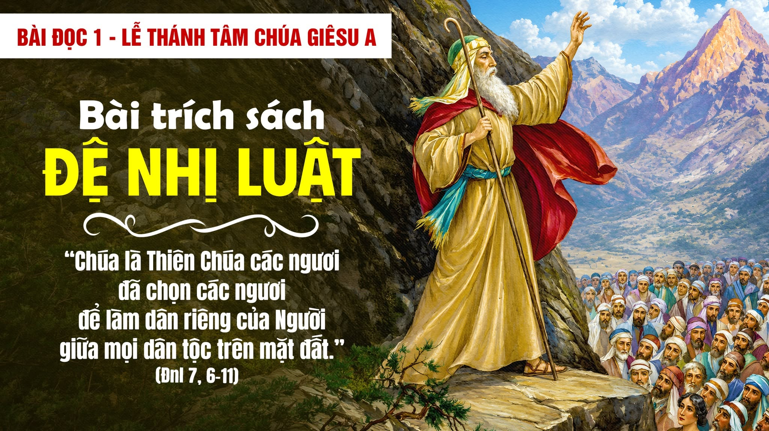

Slide 63
ĐÁP CA
Lòng yêu thương của Chúa vẫn tồn tại, từ thuở này tới thuở kia cho những ai kính sợ Người.

Slide 64
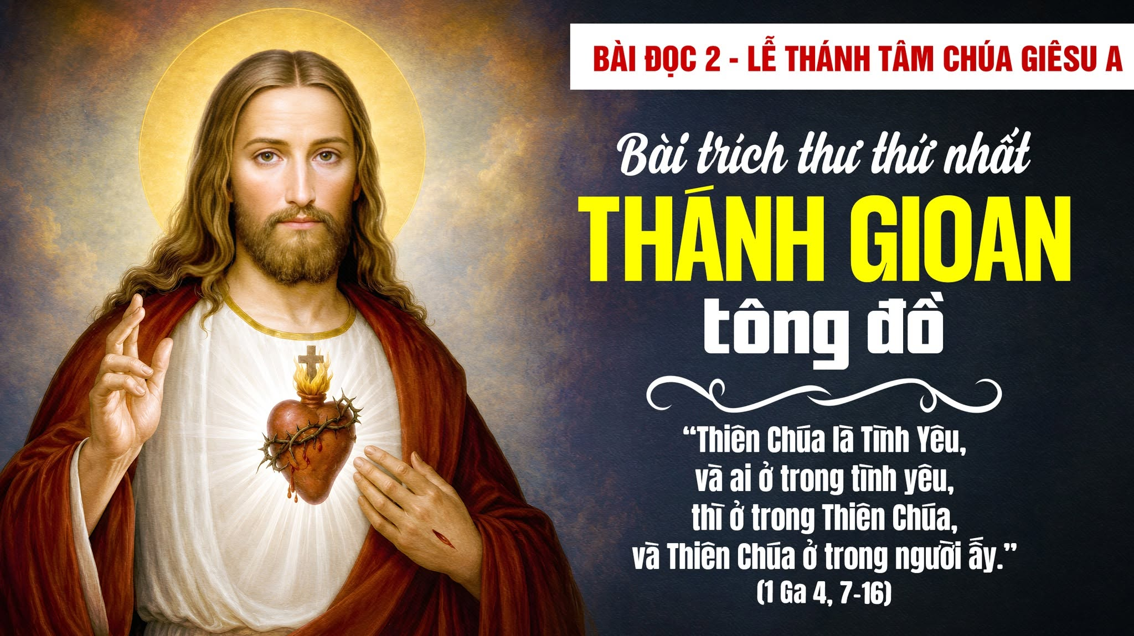

Slide 65
All… All…
Các ngươi hãy mang lấy ách của Ta, và hãy học cùng Ta,
TUNG HÔ TIN MỪNG

Slide 66
vì Ta hiền lành và khiêm nhượng trong lòng. All.. All..

Slide 68
CT: Tôi tin kính một Thiên Chúa là Cha toàn năng.
KINH TIN KÍNH

Slide 69
Đấng tạo thành trời đất muôn vật hữu hình và vô hình.

Slide 70
Tôi tin kính một Chúa Giê-su Ki-tô Con Một Thiên Chúa,

Slide 71
sinh bởi Đức Chúa Cha từ trước muôn đời.

Slide 72
Người là Thiên Chúa bởi Thiên Chúa, Ánh Sáng bởi Ánh Sáng,

Slide 73
Thiên Chúa thật bởi Thiên Chúa Thật Được sinh ra mà không phải được tạo thành,

Slide 74
đồng bản thể với Đức Chúa Cha: nhờ Người mà muôn vật được tạo thành.

Slide 75
Vì loài người chúng ta và để cứu độ chúng ta, Người đã từ trời xuống thế.

Slide 76
Bởi phép Đức Chúa Thánh Thần Người đã nhập thể trong lòng Trinh Nữ Maria, và đã làm người.

Slide 77
Người chịu đóng đinh vào thập giá vì chúng ta, Thời quan Phong-xi-ô Phi-la-tô;

Slide 78
Người chịu khổ hình và mai táng, ngày thứ ba Người sống lại như lời Thánh Kinh.

Slide 79
Người lên trời, ngự bên hữu Đức Chúa Cha, và Người sẽ lại đến trong vinh quang

Slide 80
để phán xét kẻ sống và kẻ chết, Nước Người sẽ không bao giờ cùng.

Slide 81
Tôi tinh kính Đức Chúa Thánh Thần là Thiên Chúa, và là Đấng ban sự sống,

Slide 82
Người bởi Đức Chúa Cha và Đức Chúa Con mà ra.

Slide 83
Người được phụng thờ và tôn vinh cùng với Đức Chúa Cha và Đức Chúa Con.

Slide 84
Người đã dùng các Tiên tri mà phán dạy.

Slide 85
Tôi tin Hội Thánh duy nhất, thánh thiện, công giáo và tông truyền.

Slide 86
Tôi tuyên xưng có một Phép Rửa để tha tội.

Slide 87
Tôi trông đợi kẻ chết sống lại và sự sống đời sau. Amen.

Slide 89
DÂNG LỄ
TỰA LÀN
TRẦM HƯƠNG
(Đỗ Vy Hạ)

Slide 90
1. Tựa làn trầm hương thơm bay về Thiên Đường.

Slide 91
Nguyện tình yêu Chúa thánh hóa cho lễ dâng.

Slide 92
Đây bánh thơm nồng, đây chén rượu hồng.

Slide 93
Làm thành lễ vật dâng về Cha chí nhân.

Slide 94
ĐK: Chúc tụng Ngài là Chúa tể càn khôn, đã rộng tình nuôi sống con từng ngày.

Slide 95
Chúc tụng Ngài là Chúa khắp mọi nơi,

Slide 96
Chúc tụng Ngài mãi đến muôn muôn đời.

Slide 97
2. Một niềm thành tâm, xin dâng trọn xác hồn.

Slide 98
Nguyện tình yêu Chúa thánh hóa cho lễ dâng.

Slide 99
Bao ước mơ hồng, đẹp lứa tuổi xuân.

Slide 100
Làm thành lễ vật dâng về Cha chí nhân.

Slide 101
ĐK: Chúc tụng Ngài là Chúa tể càn khôn, đã rộng tình nuôi sống con từng ngày.

Slide 102
Chúc tụng Ngài là Chúa khắp mọi nơi,

Slide 103
Chúc tụng Ngài mãi đến muôn muôn đời.

Slide 104


Slide 105
KINH THÁNH, THÁNH
Thánh, Thánh, Thánh. Chúa là Thiên Chúa các đạo binh

Slide 106
Trời đất đầy vinh quang Chúa. Hoan hô Chúa trên các tầng trời.

Slide 107
Chúc tụng Đấng ngự đến nhân danh Chúa. Hoan hô Chúa trên các tầng trời.

Slide 109
CHIÊN THIÊN CHÚA
Lạy Chiên Thiên Chúa, Đấng xóa tội trần gian, xin thương xót chúng con.

Slide 110
Lạy Chiên Thiên Chúa, Đấng xóa tội trần gian: xin thương xót chúng con.

Slide 111
Lạy Chiên Thiên Chúa, Đấng xóa tội trần gian: xin ban bình an cho chúng con.

Slide 113
Một tên lính lấy ngọn giáo đâm thủng cạnh sườn Người và tức thì máu cùng nước chảy ra.
CA HIỆP LỄ

Slide 115
HIỆP LỄ
BAO LA
TÌNH CHÚA
(Giang Ân)

Slide 116
1. Bao la tình Chúa yêu con, mênh mông như biển Thái Bình,

Slide 117
dạt dào như ngàn con sóng, vỗ về năm tháng đời con.

Slide 118
Tình Ngài như mưa đỉnh núi, suốt đời tuôn đổ dạt dào.

Slide 119
Một tình yêu vô biên, một tình yêu vô biên.

Slide 120
ĐK: Hồng ân Chúa như mưa như mưa, rơi xuống đời con miên man miên man

Slide 121
nâng đỡ tình con trong tay trong tay, vòng tay
thương mến.

Slide 122
Đời có Chúa êm trôi êm trôi, Chúa dắt dìu con luôn luôn không thôi,

Slide 123
có Chúa cùng đi con không đơn côi, ôi tình tuyệt vời.

Slide 124
2. Xa xôi ngày tháng êm trôi, yêu thương như nước xuôi dòng,

Slide 125
mặn nồng như từng hơi ấm, đổ đầy mưa nắng đời con.

Slide 126
Còn gì như ân tình Chúa, dắt dìu con bước trong đời.

Slide 127
Từng nhịp chân yêu thương, từng nhịp chân yêu thương.

Slide 128
ĐK: Hồng ân Chúa như mưa như mưa, rơi xuống đời con miên man miên man

Slide 129
nâng đỡ tình con trong tay trong tay, vòng tay
thương mến.

Slide 130
Đời có Chúa êm trôi êm trôi, Chúa dắt dìu con luôn luôn không thôi,

Slide 131
có Chúa cùng đi con không đơn côi, ôi tình tuyệt vời.

Slide 133
KẾT LỄ
TRONG TRÁI
TIM CHÚA
(Phanxicô)

Slide 134
2. Trong trái tim Chúa như môi hồng con xin được như bé ngủ mơ

Slide 135
Một giấc mơ nghìn giấc mơ những giấc mơ ấm êm tuổi thơ

Slide 136
Nhỏ bé thôi nhỏ bé thôi mỗi ước mơ con có trong đời

Slide 137
Là sống vui là hát vui là trẻ thơ trong mái nhà Người.

Slide 138
ĐK. Trái tim hồng Thiên Chúa trái tim người Cha,

Slide 139
mãi muôn đời yêu dấu chúng con gần xa.

Slide 140
Tháng năm đời con sống chứa chan lời ca,

Slide 141
có ân tình Thiên Chúa trái tim nở hoa.

Slide 142


